Slide 1
Nos plantations de printemps

Slide 2
Plantation d’arbustes fruitiers avec des groseilliers , des framboisiers ,un cassissier, un kiwitier et un murier.

Slide 3
Plantation de graines pour une prairie fleurie
Avec des graines de jachère, des mélanges spécifiques, des graines pour les oiseux et pour les abeilles.

Slide 4
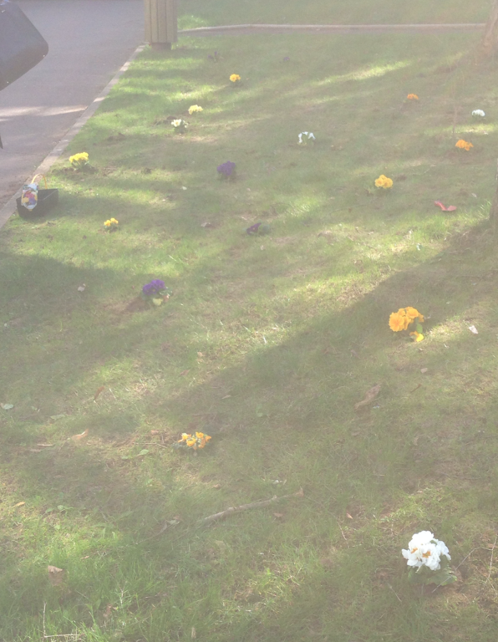
Disposition de fleurs de lierre et de jonet dans les pots de l’entrée du lycée

